Slide 1
Основная теорема
арифметики
и её применение
Открытый урок
в рамках городской научно-практической конференции
«Математическое образование:
развитие талантов и способностей»
Учитель: Шведова Ольга Николаевна

Slide 2
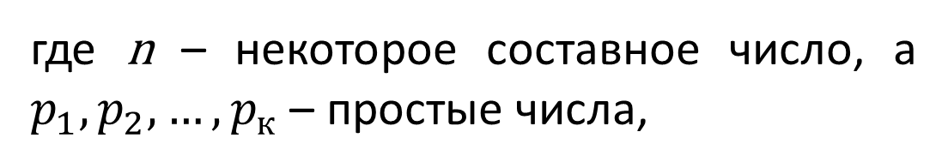


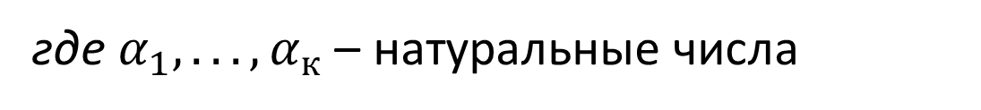
Любое натуральное число (кроме единицы) можно представить в виде произведения простых множителей, и притом единственным образом (с точностью до порядка сомножителей):
$n=p_{1}∙p_{2}∙ … ∙p_{к}$,
где n – некоторое составное число, а $p_{1}, p_{2}, …, p_{к}$ – простые числа,
а в каноническом виде:
$n=p_{1}^{α_{1}}∙p_{2}^{α_{2}}∙…∙p_{к}^{α_{к}}$,
где $α_{1}, ..., α_{к}$ – натуральные числа

Slide 3
ОСНОВНАЯ ТЕОРЕМА
АРИФМЕТИКИ
И ЕЁ ПРИМЕНЕНИЕ

Slide 4
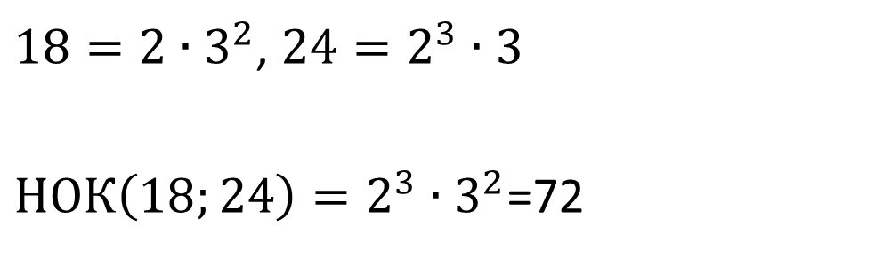
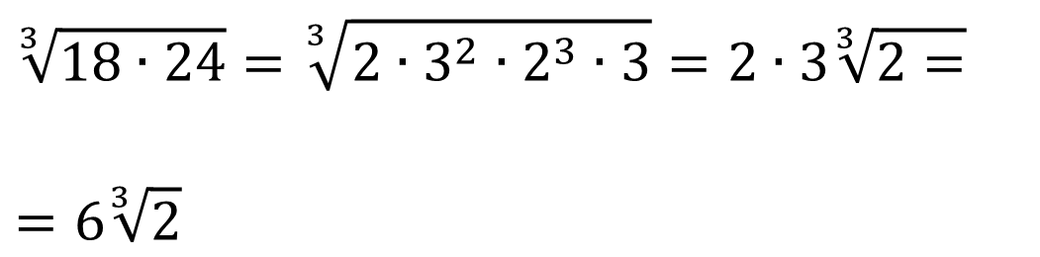
$18=2∙3^{2}$, $24=2^{3}∙3$
$НОК\left(18;24\right)=2^{3}∙3^{2}$=72
$$НОД\left(18;24\right)=2∙3=6$$
$$\sqrt[3]{18∙24}=\sqrt[3]{2∙3^{2}∙2^{3}∙3}=2∙3\sqrt[3]{2=}$$
$$=6\sqrt[3]{2}$$

Slide 5
Простейшие текстовые задачи
Чтение графиков и диаграмм
Квадратная решётка, координатная плоскость
Начала теории вероятности
Простейшие уравнения
Планиметрия
Производная и первообразная
Стереометрия
Вычисления и преобразования
Задачи с прикладным содержанием
Текстовые задачи
Наибольшее и наименьшее значения функции
Уравнения
Стереометрическая задача
Неравенства
Планиметрическая задача
Финансовая математика
Задача с параметром
Числа и их свойства

Slide 6
19.
а) Существует ли натуральное число n, делящееся нацело на 12 и при этом имеющее ровно 12 различных натуральных делителей (в число делителей числа n включается единица и само число n)?
б) Найдите все натуральные числа, делящиеся нацело на 14 и имеющие ровно 14 различных натуральных делителей
в) Существует ли натуральное число, делящееся нацело на 2014 и имеющее ровно 2014 различных делителей?

Slide 7
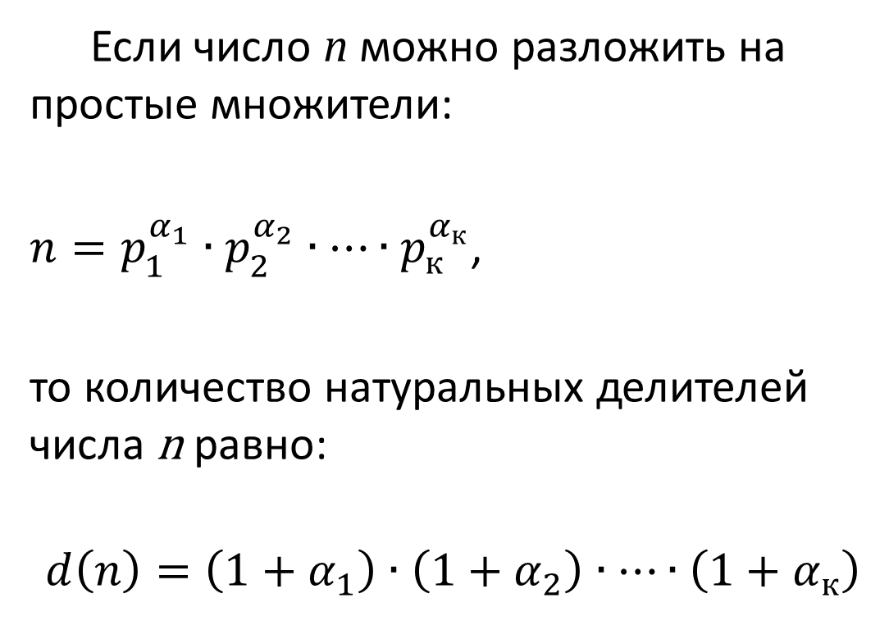
Если число n можно разложить на простые множители:
$n=p_{1}^{α_{1}}∙p_{2}^{α_{2}}∙…∙p_{к}^{α_{к}}$,
то количество натуральных делителей числа n равно:
$$d\left(n\right)=\left(1+α_{1}\right)∙\left(1+α_{2}\right)∙…∙\left(1+α_{к}\right)$$

Slide 8
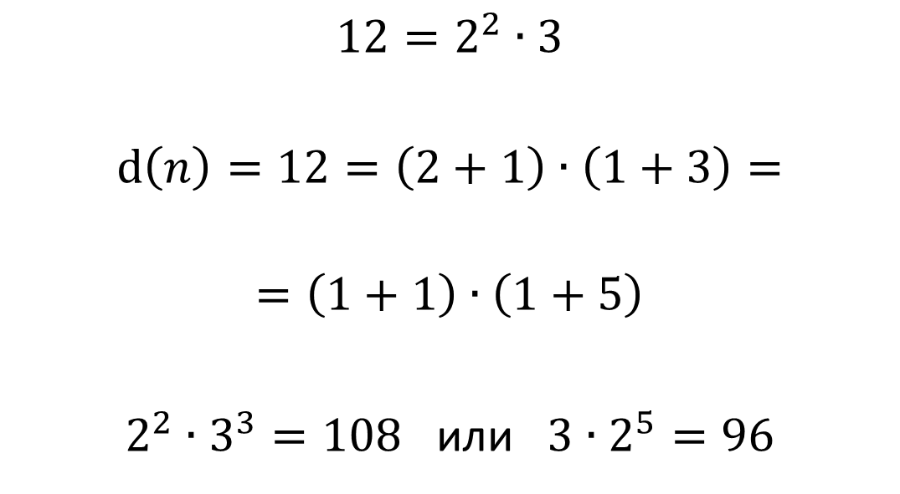
$$12=2^{2}∙3$$
$$d\left(n\right)=12=\left(2+1\right)∙\left(1+3\right)=$$
$$=\left(1+1\right)∙\left(1+5\right)$$
$2^{2}∙3^{3}=108$ или $3∙2^{5}=96$

Slide 9

$0⋮а$;
$а⋮а и а⋮1$;
$\left.\begin{aligned}а⋮b \\ b⋮c\end{aligned}\right|→a⋮c$;
$\left.\begin{aligned}а⋮с \\ b⋮c\end{aligned}\right|→\left(a±b\right)⋮c$.

Slide 10
19.
а) Существует ли натуральное число n, делящееся нацело на 12 и при этом имеющее ровно 12 различных натуральных делителей (в число делителей числа n включается единица и само число n)?
б) Найдите все натуральные числа, делящиеся нацело на 14 и имеющие ровно 14 различных натуральных делителей
в) Существует ли натуральное число, делящееся нацело на 2014 и имеющее ровно 2014 различных делителей?

Slide 11
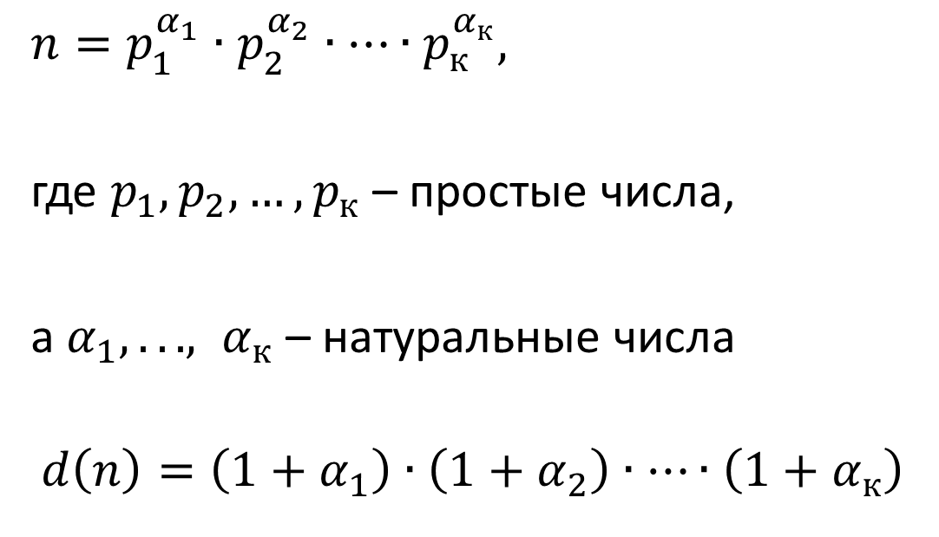
$$n=p_{1}^{α_{1}}∙p_{2}^{α_{2}}∙…∙p_{к}^{α_{к}},$$
где $p_{1}, p_{2}, …, p_{к}$ – простые числа,
а $α_{1}, ..., α_{к}$ – натуральные числа
$$d\left(n\right)=\left(1+α_{1}\right)∙\left(1+α_{2}\right)∙…∙\left(1+α_{к}\right)$$

Slide 12
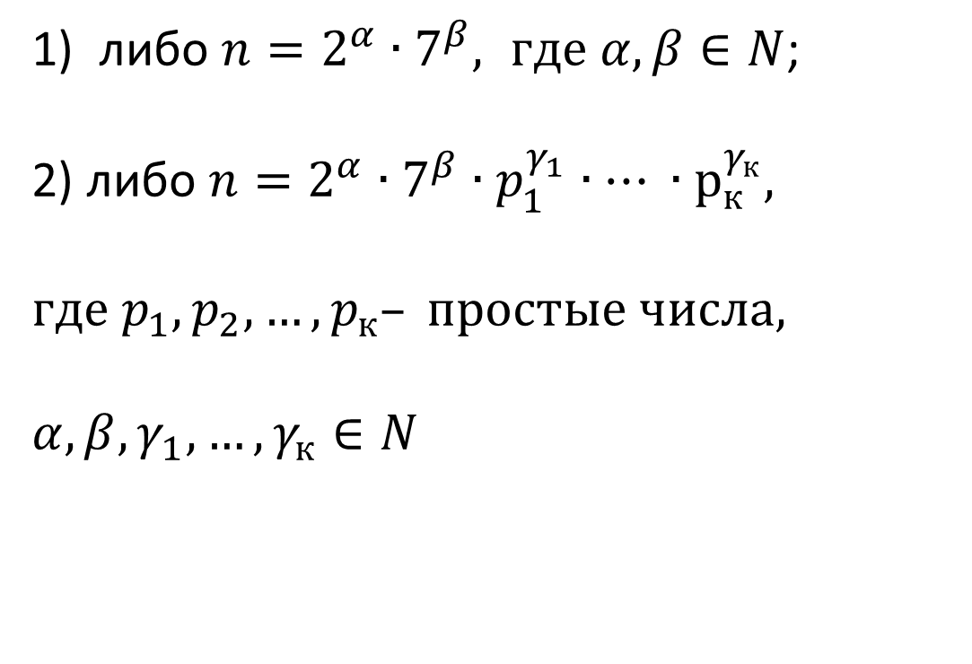
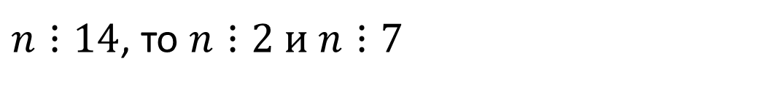

$n⋮14$, то $n⋮2 и n⋮7$
либо $n=2^{α}∙7^{β}, где α, β∈N$;
2) либо $n=2^{α}∙7^{β}∙p_{1}^{γ_{1}}∙… ∙р_{к}^{γ_{к}},$
$$где p_{1}, p_{2}, …, p_{к}– простые числа,$$
$$α, β, γ_{1}, …, γ_{к}∈N$$
$d\left(14\right)=\left(α+1\right)∙\left(β+1\right)=14$ или
$$d\left(14\right)=\left(α+1\right)∙\left(β+1\right)∙… ∙\left(γ_{к}+1\right)=$$
$$=14$$

Slide 13


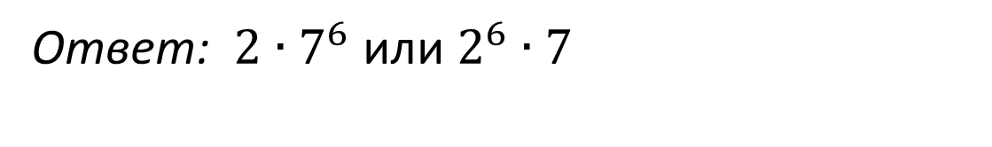
$$\left(α+1\right)∙\left(β+1\right)=14=2∙7$$
$α=1, β=6$ или $α=6, β=1$
Ответ: $2∙7^{6}$ или $2^{6}∙7$

Slide 14
19.
а) Существует ли натуральное число n, делящееся нацело на 12 и при этом имеющее ровно 12 различных натуральных делителей (в число делителей числа n включается единица и само число n)?
б) Найдите все натуральные числа, делящиеся нацело на 14 и имеющие ровно 14 различных натуральных делителей
в) Существует ли натуральное число, делящееся нацело на 2014 и имеющее ровно 2014 различных делителей?

Slide 15

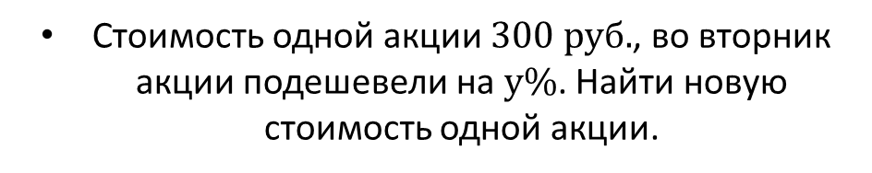


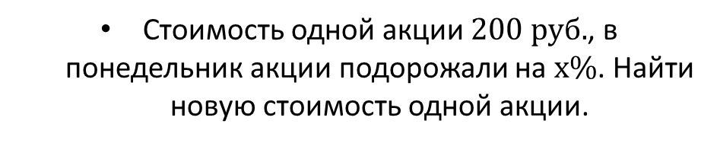
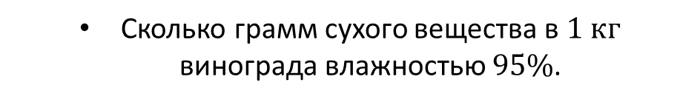
Сколько грамм жира в $200 г$ мороженого жирностью $10\%$.
Сколько грамм сухого вещества в $1 кг$ винограда влажностью $95\%$.
Оптовая цена $80 руб.$, магазин продает с наценкой $40\%$. Какова розничная цена?
Набор стоит $600 руб.$, магазин продает его со скидкой $30\%$. Какова стоимость набора во время распродажи?
Стоимость одной акции $200 руб.$, в понедельник акции подорожали на $х\%$. Найти новую стоимость одной акции.
Стоимость одной акции $300 руб.$, во вторник акции подешевели на $у\%$. Найти новую стоимость одной акции.

Slide 16


20
50
112
420
$$200∙\left(1+\frac{х}{100}\right)$$
$$300∙\left(1−\frac{у}{100}\right)$$

Slide 17
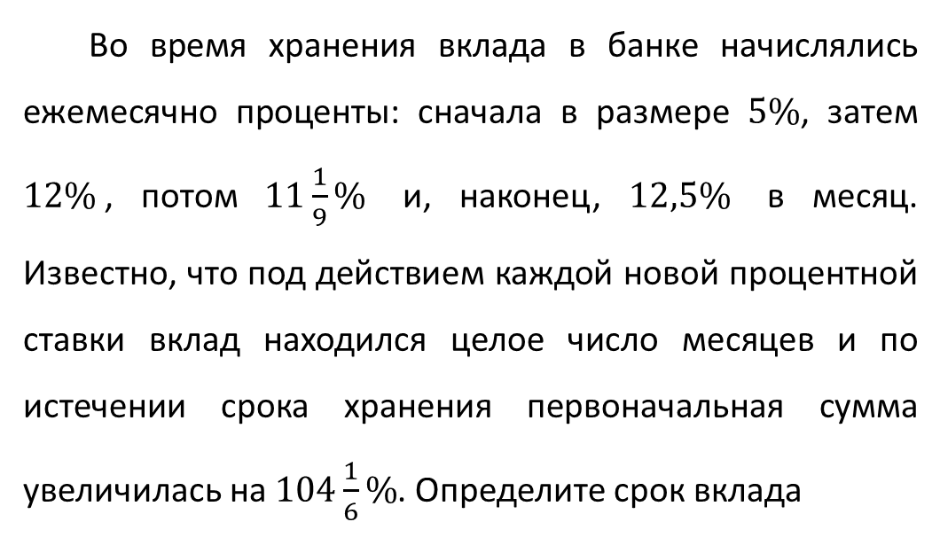
Во время хранения вклада в банке начислялись ежемесячно проценты: сначала в размере $5\%$, затем $12\%$, потом $11\frac{1}{9}\%$ и, наконец, $12,5\%$ в месяц. Известно, что под действием каждой новой процентной ставки вклад находился целое число месяцев и по истечении срока хранения первоначальная сумма увеличилась на $104\frac{1}{6}\%$. Определите срок вклада

Slide 18
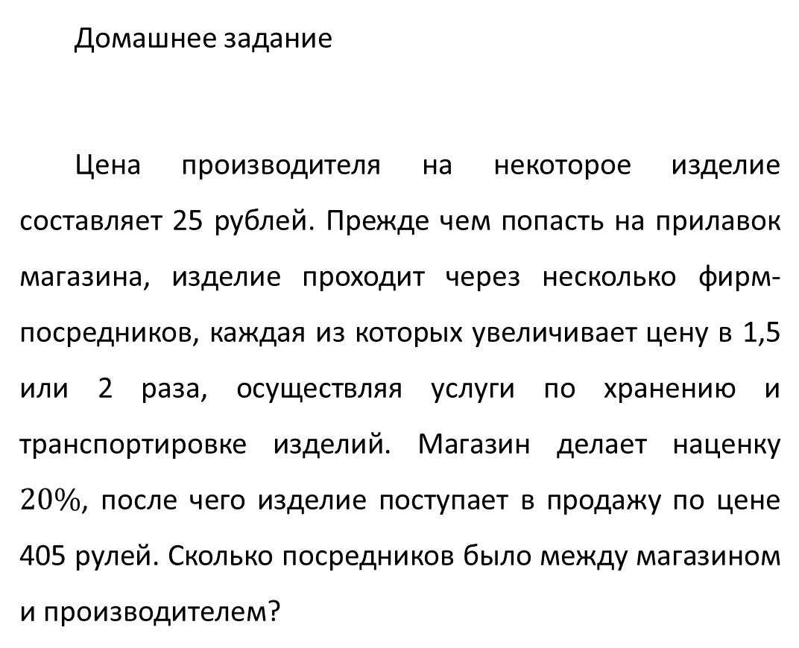
Домашнее задание
Цена производителя на некоторое изделие составляет 25 рублей. Прежде чем попасть на прилавок магазина, изделие проходит через несколько фирм-посредников, каждая из которых увеличивает цену в 1,5 или 2 раза, осуществляя услуги по хранению и транспортировке изделий. Магазин делает наценку $20\%$, после чего изделие поступает в продажу по цене 405 рулей. Сколько посредников было между магазином и производителем?

